Slide 1
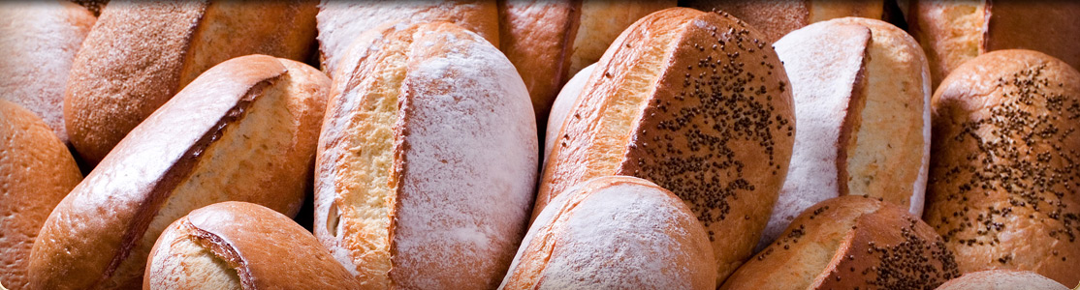
Торговый Дом «Настюша»
Проект « Школа кулинаров»

Slide 2
Трудно переоценить значение хлеба в жизни русского человека. Это не только пища необходимая и незаменимая, но и древнейший символ плодородия, благополучия. "Хлеб, ты наш батюшко, - уважительно обращались к нему русские крестьяне. – А рожь – матушка". В России с древних времен выпечка хлеба считалась почетным и ответственным делом.

Slide 3
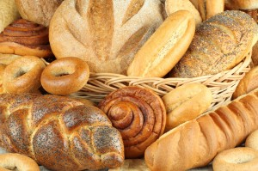
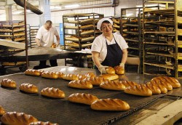
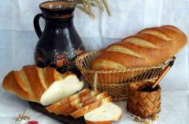
Хлеб и хлебобулочные изделия – неотъемлемая часть рациона любого человека.

Slide 4

«Настюша» - ведущая компания на зерновом рынке
Компания «Настюша» была основана в 1992 году. Крупнейший агрохолдинг России, занимается от выращивания сырья на собственных полях, транспортировки и хранения – до переработки и реализации продукта.

Slide 5
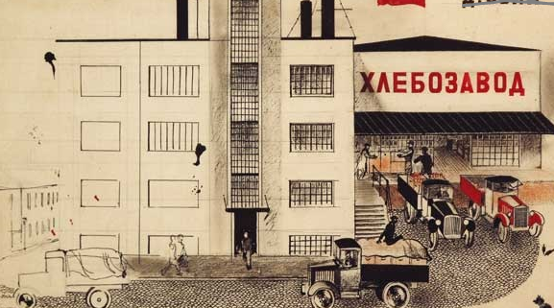
Со времен своего основания из небольшого завода с мощностями чуть больше, чем у хорошей пекарни, превратилась в хлебного гиганта отрасли, способного обеспечить не только Москву и Подмосковье, но и соседние области.

Slide 6
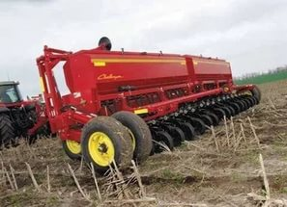
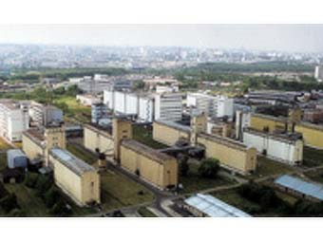


Slide 7
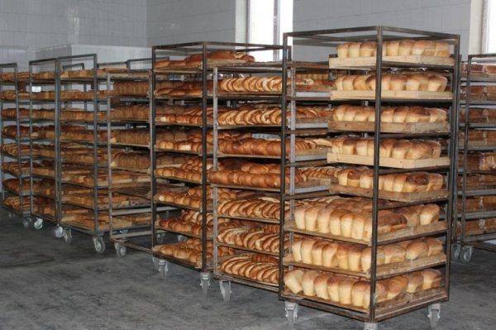
Компания «Настюша» – крупнейший в России вертикально-интегрированный холдинг. На сегодняшний день основными видами деятельности компании являются: сельскохозяйственное производство, транспортировка и хранение зерна, производство продуктов питания..
За несколько лет «Настюша» превратилась в серьезного зернового трейдера мирового уровня с собственными емкостями для хранения зерна и крупным автотранспортным предприятием для его перевозки. Партнерами компании стали крупнейшие игроки зернового рынка. Спустя время из продавца зерна компания выросла в крупного производителя.

Slide 8
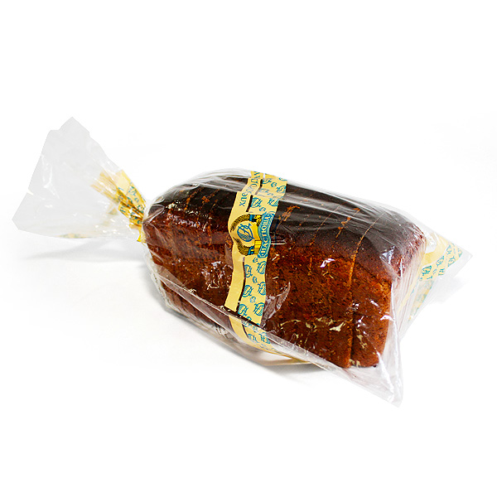
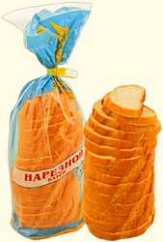
«Хлеб всему голова» — гласит народная мудрость.

Slide 9
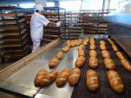
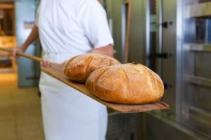
На протяжении последующих лет в состав холдинга вошли семь хлебозаводов Москвы и Московской области.
Сегодня «Настюша» это: 250 тыс. гектаров сельскохозяйственных земель, 23 элеватора и хлебоприемных предприятия для хранения зерна, мукомольные предприятия и хлебозаводы.

Slide 10
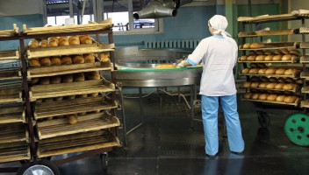
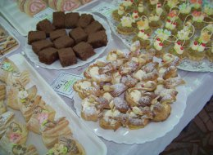
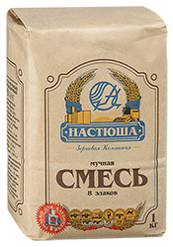
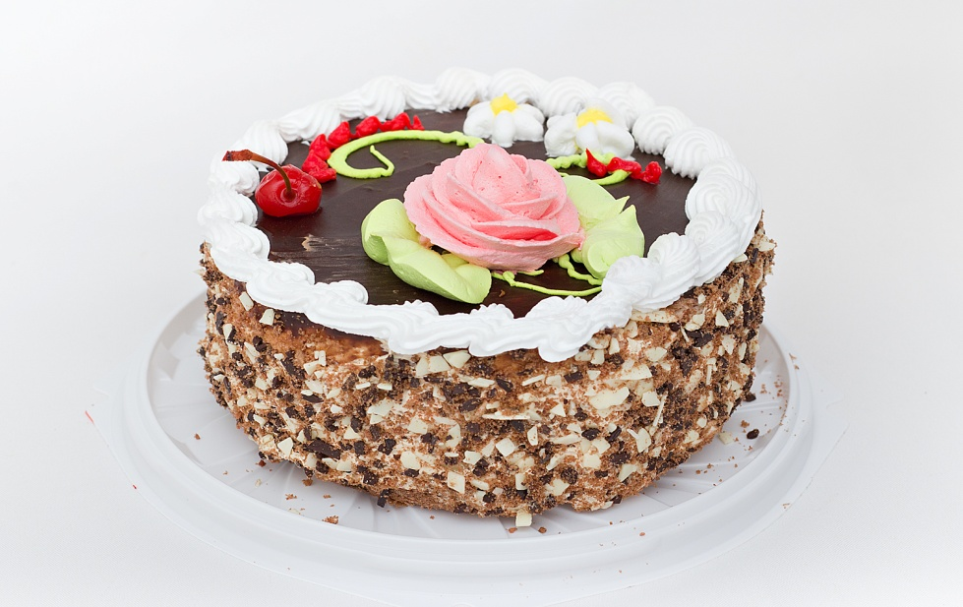
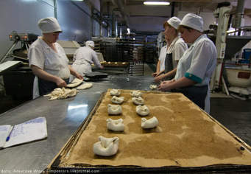

Slide 11
Есть в мире понятия, ценность которых ни в чём не измеряется. Это воздух, земля, вода и солнце. К ним можно отнести и хлеб, древний и вечно молодой продукт человеческого труда. Без хлеба не обходится ни один скромный завтрак, ни будничный обед, ни праздничный стол. Хлеб является одним из основных продуктов питания и всегда присутствует в рационе человека. Хлеб никогда не приедается и содержит почти все необходимые компоненты: белки, углеводы, немного жиров, витамины и минеральные вещества. Все люди едят хлеб, но не все задумываются о том, какой хлеб они употребляют в пищу. Данная проблема у меня вызвала большой интерес, и я решил изучить её. Мне захотелось узнать самому и донести до одноклассников, где и как производят хлеб. Ведь, если мы будем знать, сколько затрачено труда для того, чтобы хлеб пришел к нам на стол, то будем бережнее относиться к нему.
«

Slide 12
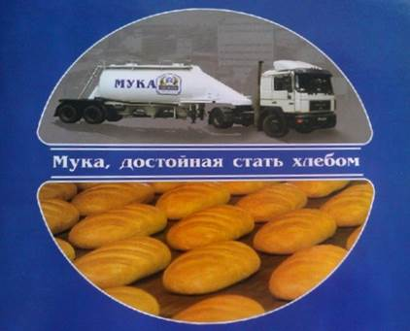
СПАСИБО ЗА ВНИМАНИЕ!!!

